Slide 1
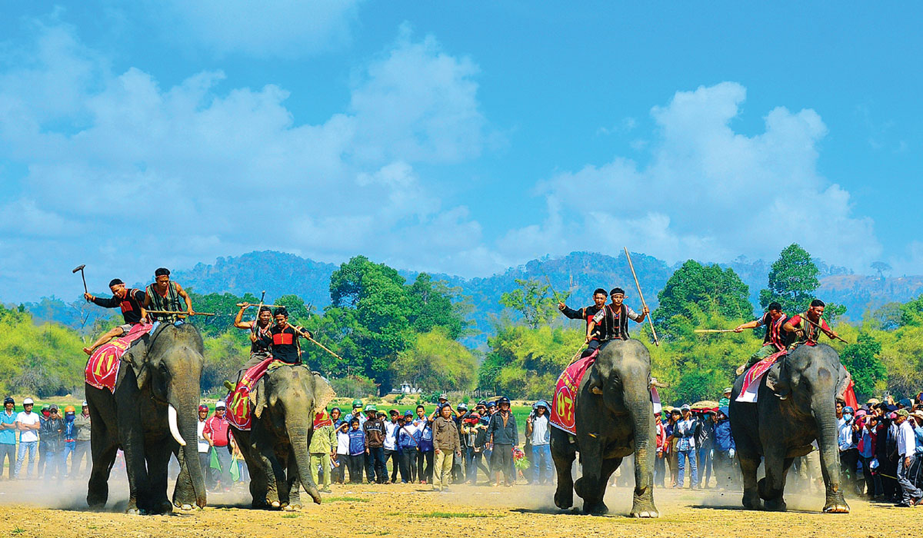
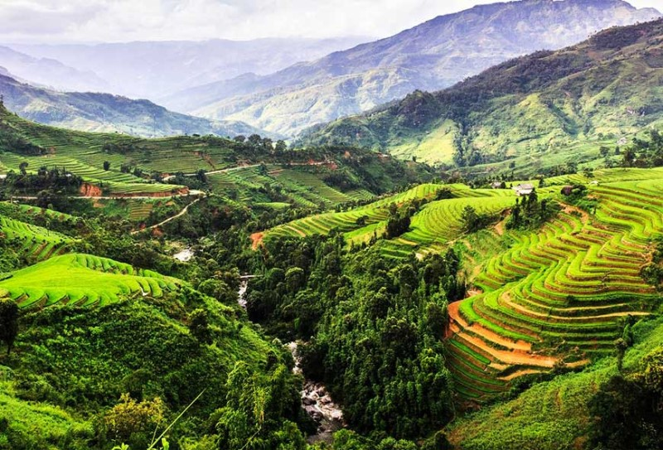

Slide 2
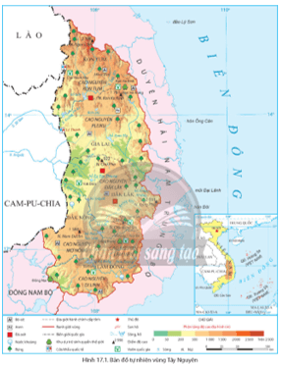
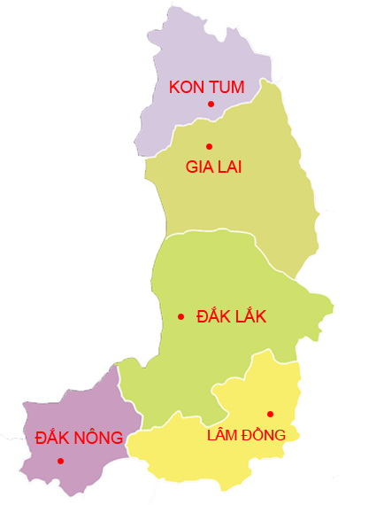
Tiết 33,34 Bài17 VÙNG TÂY NGUYÊN
1. Vị trí địa lí và phạm vi lãnh thổ:

Slide 3
Tiết 33, 34 Bài17 VÙNG TÂY NGUYÊN
1. Vị trí địa lí và phạm vi lãnh thổ:
- Là vùng duy nhất không giáp biển.
- Vùng có vị trí chiến lược quan trọng về kinh tế, an ninh quốc phòng, thuận lợi giao lưu, phát triển kinh tế - xã hội với các vùng trong nước và giữa nước ta với Lào – Campuchia.

Slide 4
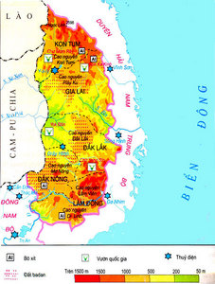
Tiết 33, 34 Bài17 VÙNG TÂY NGUYÊN
1. Vị trí địa lí và phạm vi lãnh thổ:
2. Đặc điểm điều kiện tự nhiên và tài nguyên thiên nhiên:
a. Thế mạnh:
Chủ yếu là các cao nguyên bề mặt xếp tầng, tương đối bằng phẳng, đất badan màu mỡ
- Địa hình và đất:
→ phát triển các vùng chuyên canh cây công nghiệp và cây ăn quả, phát triển lâm nghiệp, cây dược liệu
- Khí hậu:
+ Có tính chất cận xích đạo, có mùa mưa và mùa khô rõ rệt →thuận lợi trồng và chế biến nông sản
+ Một số khu vực khí hậu mát mẻ → có thể trồng cây cận nhiệt và phát triển du lịch.

Slide 5
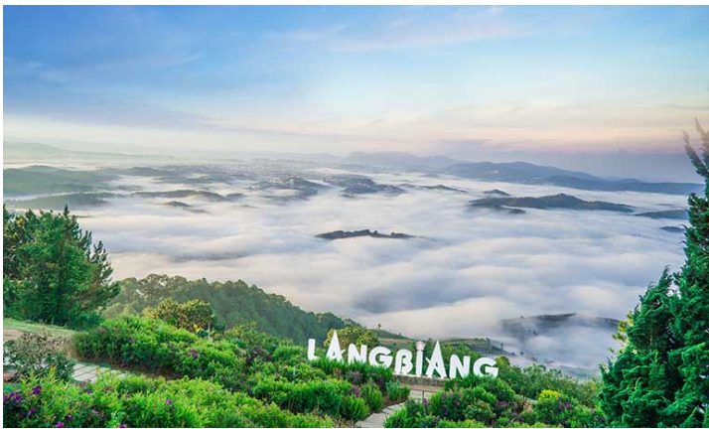
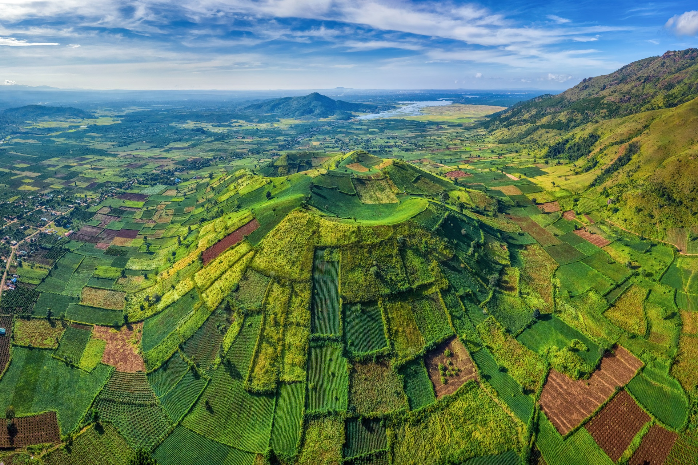
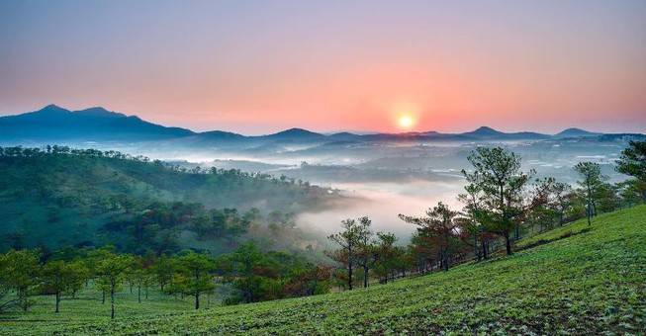
Đà Lạt
Núi lửa Chư Đăng Ya, Gia Lai

Slide 6
Tiết 33, 34 Bài17 VÙNG TÂY NGUYÊN
1. Vị trí địa lí và phạm vi lãnh thổ:
2. Đặc điểm điều kiện tự nhiên và tài nguyên thiên nhiên:
a. Thế mạnh:
- Địa hình và đất:
- Khí hậu:
- Rừng:
+ Độ che phủ rừng khá lớn (46% n2021)
+ Rừng có tính đa dạng sinh học cao, nhiều vườn quốc gia và khu dự trữ sinh quyển
→ phát triển du lịch sinh thái, khai thác gỗ và lâm sản.
- Nước:
+ Là nơi bắt nguồn của nhiều con sông
+ Hồ, nước ngầm khá phong phú

Slide 7
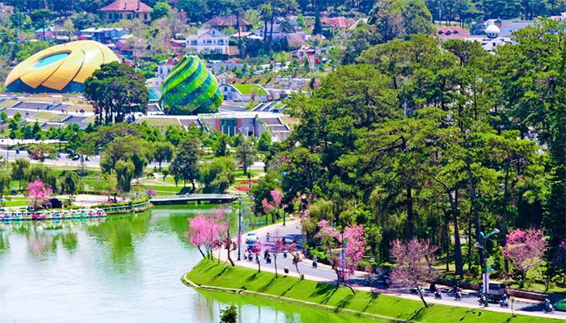
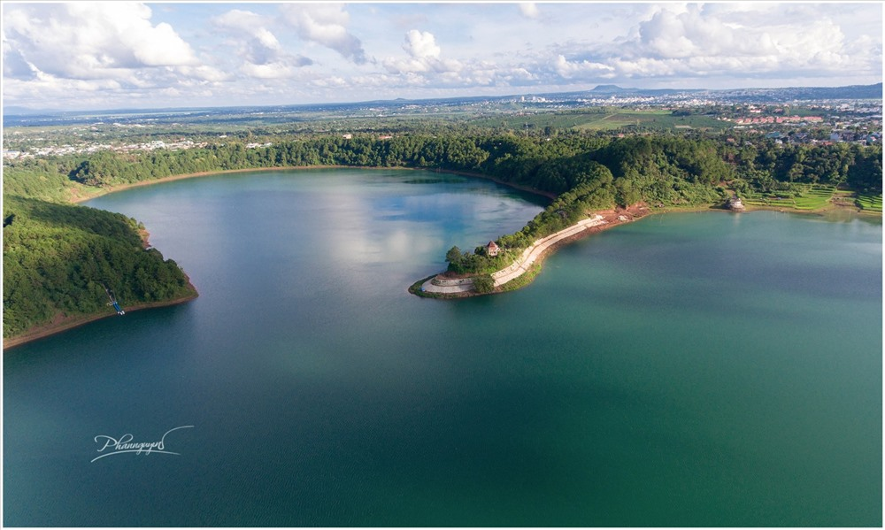
Hồ Xuân Hương, Đà Lạt
Hồ Tơ –nưng, Gia Lai

Slide 8
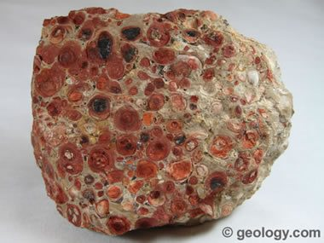
Tiết 33, 34 Bài17 VÙNG TÂY NGUYÊN
1. Vị trí địa lí và phạm vi lãnh thổ:
2. Đặc điểm điều kiện tự nhiên và tài nguyên thiên nhiên:
a. Thế mạnh:
- Địa hình và đất:
- Khí hậu:
- Rừng:
- Nước:
+ Là nơi bắt nguồn của nhiều con sông
+ Hồ, nước ngầm khá phong phú
→ có tiềm năng thuỷ điện, thủy lợi, du lịch.
- Khoáng sản:
Bô-xít có trữ lượng lớn phát triển công nghiệp kha khoáng.
b. Hạn chế:

Slide 9
Tiết 33, 34 Bài17 VÙNG TÂY NGUYÊN
1. Vị trí địa lí và phạm vi lãnh thổ:
2. Đặc điểm điều kiện tự nhiên và tài nguyên thiên nhiên:
a. Thế mạnh:
b. Hạn chế:
- Địa hình bị cắt xẻ mạnh → khó khăn vè giao thông và giao lưu kinh tế - xã hội.
- Đất đang bị suy thoái → ảnh hưởng đến sản xuất nông nghiệp.
- Mùa khô kéo dài, biến đổi khí hậu →nguy cơ thiếu nước sản xuất, sinh hoạt và cháy rừng.
3. Đặc điểm dân cư, văn hoá:
a. Đặc điểm dân cư:

Slide 10
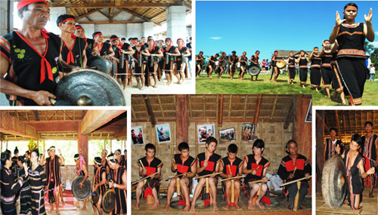
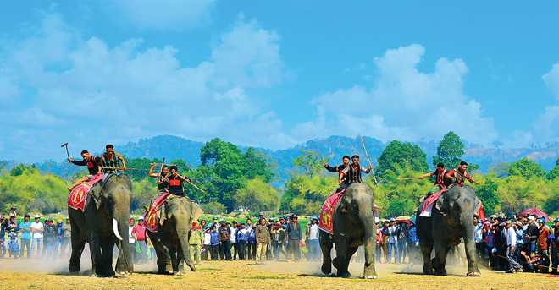
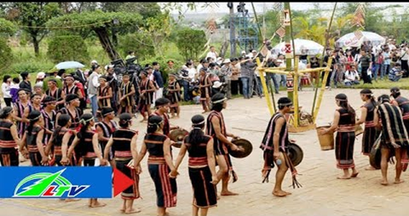
Tiết 33, 34 Bài17 VÙNG TÂY NGUYÊN
3. Đặc điểm dân cư, văn hoá:
a. Đặc điểm dân cư:
- Số dân 6 triệu người, trong đó dân tộc thiểu số chiếm khoảng 38%, mật độ dân số trung bình 111 người/km² (năm 2021).
- Tỉ lệ gia tăng dân số cao (1,25%), cơ cấu dân số trẻ.
- Tỉ lệ dân thành thị còn thấp khảng 29%.
b. Đặc điểm văn hóa:
- Vùng có văn hoá đa dạng, đậm đà bản sắc dân tộc: văn hóa cồng chiêng, nhiều lễ hội, di tích lịch sử - văn hóa.
- Trình độ dân trí của người dân Tây Nguyên ngày càng được nâng cao, tỉ lệ người lớn biết chữ đạt 91,8% (năm 2021).

Slide 11
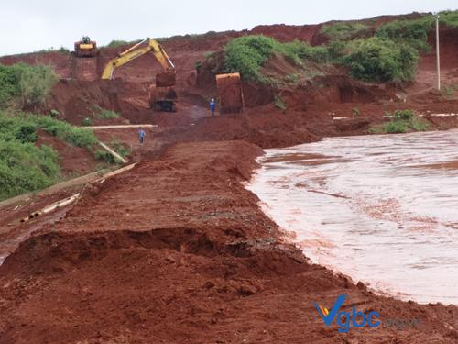

Slide 12
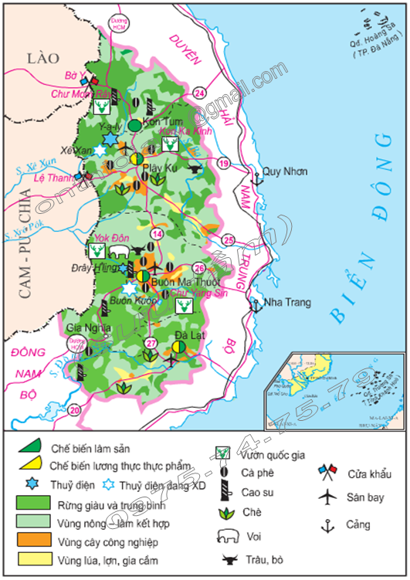
Tiết 32 Bài29 VÙNG TÂY NGUYÊN
IV. Tình hình phát triển kinh tế:
1. Nông nghiệp:
- Là vùng chuyên canh cây công nghiệp lớn.
- Sản xuất cây trồng quan trọng:

Slide 13
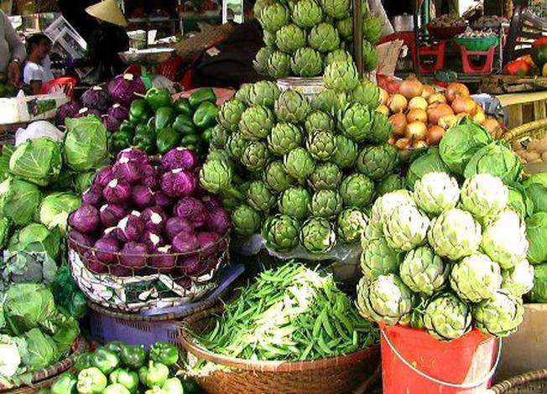
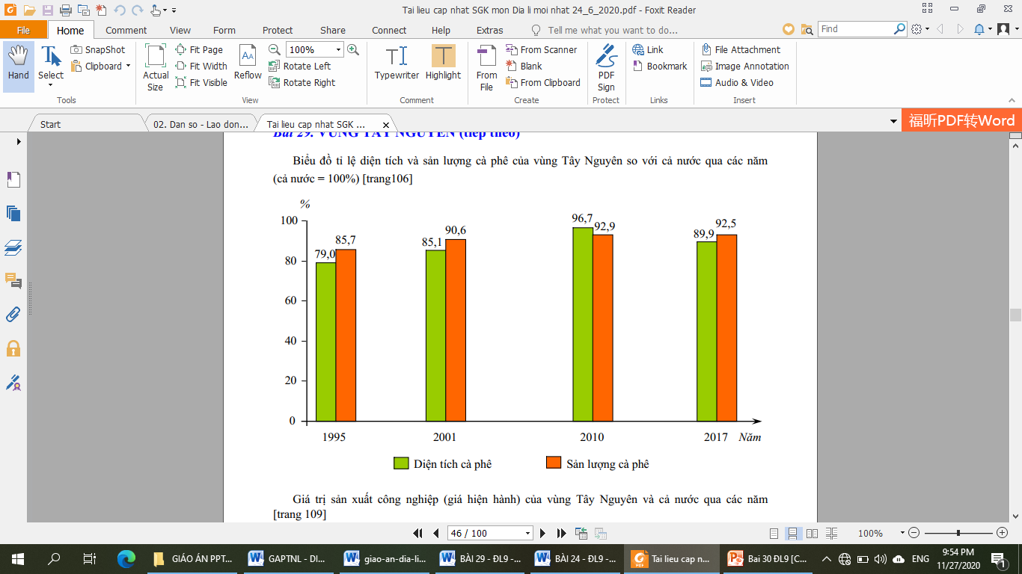
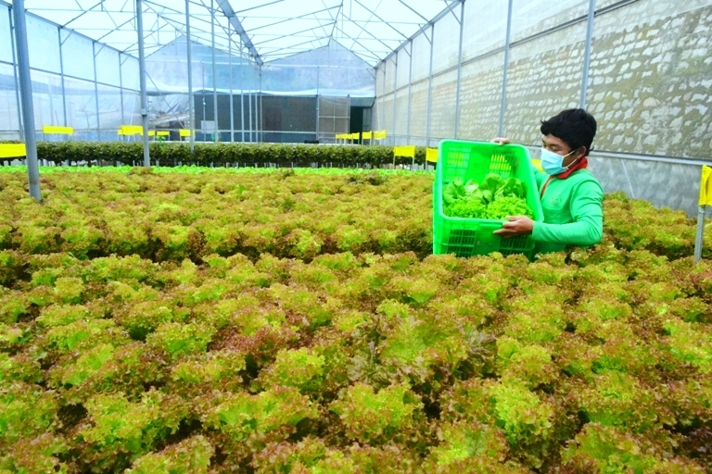
Tiết 32 Bài29 VÙNG TÂY NGUYÊN
IV. Tình hình phát triển kinh tế:
1. Nông nghiệp:
- Là vùng chuyên canh cây công nghiệp lớn.
- Sản xuất cây trồng quan trọng:
+ cà phê chiếm 89,9% diện tích và 92,5% sản lượng cả nước n 2017. + cao su, chè, hồ tiêu…phát triển.
+ hoa, rau quả ôn đới và cận nhiệt phát triển mạnh ở Đà Lạt.
- Đắk Lắk và Lâm Đồng có giá trị sản xuất nông nghiệp cao nhất vùng.
- Lâm nghiệp: phát triển mạnh.
2. Công nghiệp:

Slide 14
Tiết 32 Bài29 VÙNG TÂY NGUYÊN
IV. Tình hình phát triển kinh tế:
Giá trị sản xuất công nghiệp của vùng Tây Nguyên và cả nước qua các năm (Đơn vị: nghìn tỉ đồng)
1. Nông nghiệp:
2. Công nghiệp:
- Chiếm tỉ trọng thấp trong cơ cấu kinh tế nhưng đang có chuyển biến tích cưc và tốc độ tăng trưởng cao.

Slide 15
Tiết 32 Bài29 VÙNG TÂY NGUYÊN
IV. Tình hình phát triển kinh tế:
1. Nông nghiệp:
2. Công nghiệp:
- Chiếm tỉ trọng thấp trong cơ cấu kinh tế nhưng đang có chuyển biến tích cưc và tốc độ tăng trưởng cao.
- Các ngành thủy điện, chế biến nông – lâm sản phát triển.
3. Dich vụ:

Slide 16

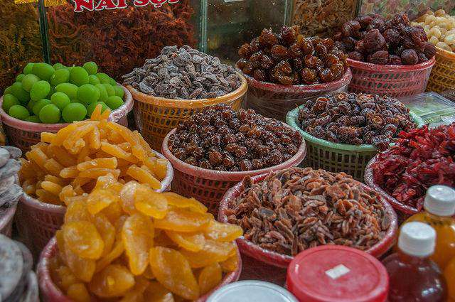
Tiết 32 Bài29 VÙNG TÂY NGUYÊN
IV. Tình hình phát triển kinh tế:
1. Nông nghiệp:
2. Công nghiệp:
3. Dich vụ:
- Là vùng xuất khẩu nông sản đứng thứ 2 trong cả nước và cà phê là mặt hàng xuất khẩu chủ lực.

Slide 17

Tiết 32 Bài29 VÙNG TÂY NGUYÊN
IV. Tình hình phát triển kinh tế:
1. Nông nghiệp:
2. Công nghiệp:
3. Dich vụ:
- Là vùng xuất khẩu nông sản đứng thứ 2 trong cả nước và cà phê là mặt hàng xuất khẩu chủ lực.
- Du lịch phát triển mạnh.
V. Các trung tâm kinh tế:

Slide 18
Tiết 32 Bài29 VÙNG TÂY NGUYÊN
IV. Tình hình phát triển kinh tế:
1. Nông nghiệp:
2. Công nghiệp:
3. Dich vụ:
V. Các trung tâm kinh tế:
Đà Lạt, Plây-cu, Buôn Ma Thuột là các trung tâm kinh tế lớn ở Tây Nguyên.

Slide 19
Tiết 31 Bài28 VÙNG TÂY NGUYÊN
I. Vị trí địa lí & giới hạn lãnh thổ:
* Thuận lợi: phát triển chuyên canh cây công nghiệp, chăn nuôi gia súc lớn, lâm nghiệp, khai thác khoáng sản, thủy điện, du lịch.
- Là vùng duy nhất không giáp biển.
- Vùng có vị trí chiến lược quan trọng về kinh tế, an ninh quốc phòng, thuận lợi giao lưu, phát triển kinh tế - xã hội với các vùng trong nước và giữa nước ta với Lào – Campuchia.
* Khó khăn: thiếu nước nghiêm trọng vào mùa khô, rừng tự nhiên bị suy giảm.
III. Đặc điểm dân cư, xã hội:
II. Điều kiện tự nhiên & tài nguyên thiên nhiên:
- Điạ bàn cư trú của nhiều dân tộc ít người.
- Địa hình: có các cao nguyên xếp tầng và là nơi bắt nguồn của các con sông.
- Là vùng có mật độ dân cư thấp nhất cả nước (106 người/km2 năm 2017). Dân tộc Kinh p. bố chủ yếu ở các đô thị, ven đường g. thông, các nông – lâm trường.
- Khí hậu: cận xích đạo & khí hậu cao nguyên mát mẻ, 1 năm có 2 mùa: mưa và khô rõ rệt.
- Các tài nguyên:
- Thuận lợi: VH giàu bản sắc thuận lợi phát triển du lịch.
+ Đất: đất badan chiếm 66% đất ba dan cả nước + Rừng: có diện tích và trữ lượng lớn nhất cả nước, độ che phủ chiếm 54,8% (rừng tự nhiên #3 triệu ha chiếm 29,2% cả nước) có nhiều gỗ quí. + Khoáng sản: bô xít với trữ lượng lớn hơn 3 tỉ tấn. + Du lịch: đa dạng
- Khó khăn: thiếu lao động, tr. độ lao động chưa cao.

Slide 20
Tiết 32 Bài29 VÙNG TÂY NGUYÊN (tt)
IV. Tình hình phát triển kinh tế:
2. Công nghiệp:
1. Nông nghiệp:
- Chiếm tỉ trọng thấp trong cơ cấu kinh tế nhưng đang có chuyển biến tích cưc và tốc độ tăng trưởng cao.
- Là vùng chuyên canh cây công nghiệp lớn trong cả nước.
- Sản xuất cây trồng quan trọng:
- Các ngành thủy điện, khai thác và chế biến nông – lâm sản phát triển.
+ cà phê chiếm 89,9% diện tích và 92,5% sản lượng cả nước n 2017 + cao su, chè, hồ tiêu…phát triển.
3. Dich vụ:
- Là vùng xuất khẩu nông sản đứng thứ 2 trong cả nước và cà phê là mặt hàng xuất khẩu chủ lực.
+ cây công nghiệp ngắn ngày, cây lương thực. chăn nuôi gia súc lớn được đẩy mạnh. + hoa, rau quả ôn đới và cận nhiệt phát triển mạnh ở Đà Lạt.
- Du lịch phát triển mạnh.
V. Các trung tâm kinh tế:
Đà Lạt, Plây-cu, Buôn Ma Thuột là các trung tâm kinh tế lớn ở Tây Nguyên.
- Đắc Lắc và Lâm Đồng có giá trị sản xuất nông nghiệp cao nhất vùng.
- Lâm nghiệp: phát triển mạnh.

